Slide 1
INTERKULTURELLE KOMPETENZ ERASMUS DOZENTENMOBILITÄT
UNIVERSITÄT ROSTOCK |
Wirtschafts- und Sozialwissenschaftliche Fakultät
Fakultät

Slide 2
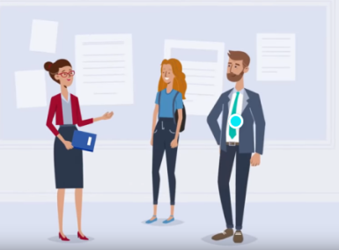
ZEITPLAN (14Uhr-15:30)
14:00 Willkommen
14:05 – 14.50 Interkulturelle Kompetenz,
Dr. Ania de Berg, Sheffield
14:50 – 15:00 Fragen

Slide 3
ZEITPLAN (14Uhr-15:30)
15.00 – 15:15 „Prozedere und Information über die Dozentenmobilität“, Daniel Reinecker, Rostock International House.

Slide 4
ZEITPLAN (14Uhr-15:30)
15.15 -15.30 Erfahrungen mit Erasmus,
Dr. Pierre Gottschlich.
15.30 Fragen und Diskussion Q & A

